Slide 1
Universidad Francisco Marroquín
Machine Learning
Primer semestre 2018

Slide 2

Gradient Descent
Ya tenemos varias piezas para para definir el problema de regresión con ML
Tenemos la hipótesis y sus parámetros
Tenemos una forma de medir que tan buena es esta hipótesis a través de la función de costo J
La pieza restante es ¿ Como el proceso de aprendizaje o entrenamiento encuentra los parámetros más adecuados?

Slide 3
Gradient Descent
En ciencias de la computación llamamos “buscar por fuerza bruta” a problemas que realizan una búsqueda a través de probar todas las posibles soluciones y evaluar cual produce el mejor resultado.
En el problema que estudiamos (regresión de una variable) las hipótesis tienen 2 parámetros, resolver el problema por fuerza bruta significaría probar cada posible combinación de parámetros(θ0,θ1) y evaluar su costo, para luego elegir el mejor.
Pero dado que los parámetros son números reales, tenemos infinitas combinaciones posibles.
Necesitamos una mejor manera de buscar los parámetros.
Pensemos que la “búsqueda por fuerza bruta” es buscar una moneda en la oscuridad , necesitamos una voz que nos guíe sobre cual es posiblemente el mejor camino.

Slide 4
Gradient Descent
Recordemos que definimos la función de costo J(θ0,θ1) la cual dados los parámetros , nos dice el costo de usar una hipótesis con estos parámetros.
Buscamos el costo menor.
Esto significa que nos encontramos ante un problema de minimización de una función tal como lo vemos en matemáticas.
En matemática, específicamente cálculo, vemos métodos de “optimización” para minimizar o maximizar una función.
En ML utilizamos principalmente el método llamado “gradient descent”(y variaciones de este)
Este es un método general:
Lo aprenderemos en regresión lineal de una variable pero es aplicado en todo ML.
Es usado también afuera de ML en problemas de optimización.

Slide 5
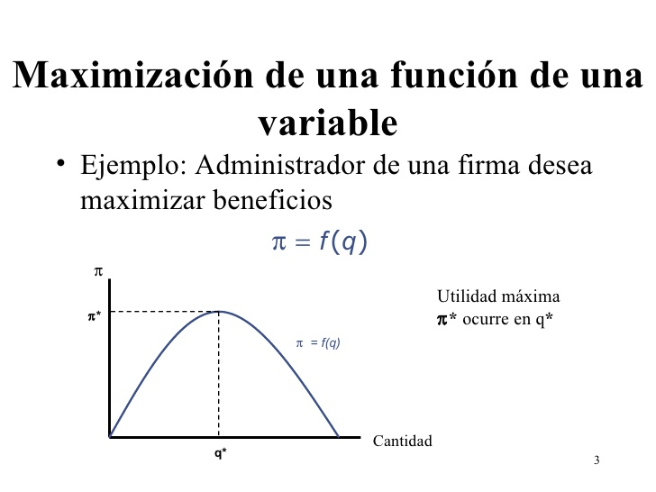
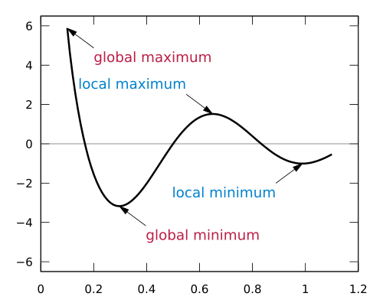
Gradient Descent
Para definir y ejemplificar GD olvidémonos por el momento de ML y pensemos en el problema de optimizar una función matemática cualquiera.
En el caso común de funciones de una variable y = f(x) el problema de optimización consiste en buscar el valor de la variable independiente “x” que hace que el valor de “y” sea máximo o mínimo según el caso.

Slide 6
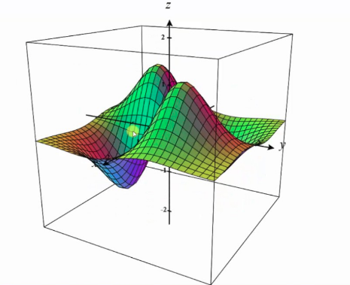
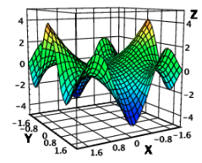
Gradient Descent
Ahora pensemos en el caso de funciones de 2 variables z = f(x,y)
el problema de optimización consiste en buscar la combinación de las variables (x,y) tal que el valor de “z” sea máximo o mínimo según el caso.

Slide 7
Gradient Descent
Intuitivamente como trabaja ¿gradient descent? : antes de entrar a definiciones matemáticas formales, definamos que hace gradient descent en términos no formales e intuitivos.
Pensemos que hacemos si estamos haciendo bicicleta en una montaña no uniforme y queremos descenderla lo mas rápido posible.
La intuición nos dice que descendemos más rápido si vemos a nuestro alrededor y tomamos el camino que este lo más inclinado posible.
Pero puesto que es una montaña no uniforme ,puede que la dirección que tomamos, luego de algunos pasos ya no sea la mas inclinada.

Slide 8
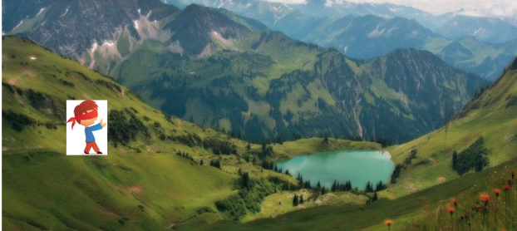
Gradient Descent
¿Entonces que hacemos? Lo hacemos por tramos.
Iniciamos en algún punto de salida “p”
Estando en este punto vemos a nuestro alrededor y seleccionamos la dirección mas inclinada(hacia abajo) y pedaleamos(avanzamos) un poco en esta dirección, nos detenemos y estamos ahora en un nuevo punto “p”.
Nuevamente vemos alrededor y seleccionamos la dirección mas inclinada y volvemos a avanzar otro pequeño tramo.
Repetimos este proceso hasta descender lo suficiente.

Slide 9
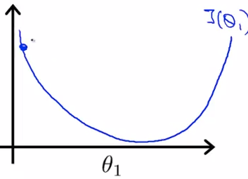
Gradient Descent
Ahora empecemos a ejemplificar GD matemáticamente ,pensemos en una función de una variable cuadrática(parábola): J(θ1)
Iniciamos en algún punto del plano

Slide 10
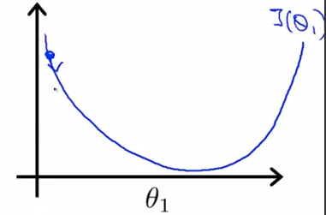
Gradient Descent
Ahora vemos en que dirección la curva esta mas inclinada hacia abajo, y damos un pequeño paso en esta dirección.
Para este caso en el que solo poseemos 2 opciones(izquierda y derecha) tomamos un paso a la derecha.

Slide 11
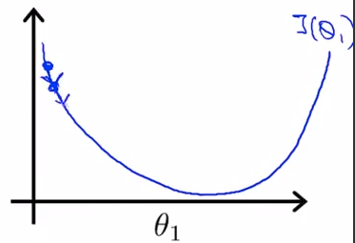
Gradient Descent
En este nuevo punto , repetimos el proceso, en que dirección la curva desciende mas rápidamente?
Para este ejemplo sencillo(teniendo únicamente opciones izquierda o derech) nuevamente damos un paso a la derecha

Slide 12
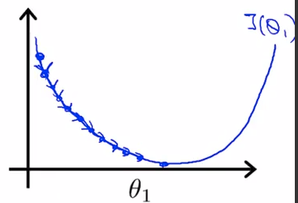
Gradient Descent
Luego de repetir varias veces el proceso y dar pequeños pasos en la dirección de mayor descenso, llegamos al punto mínimo.

Slide 13
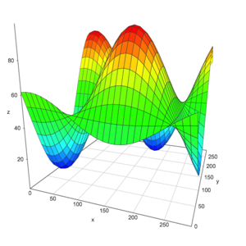
Gradient Descent
Para este ejemplo sencillo es fácil que pensemos: “¿por que hacerlo por pasos? Es obvio en donde estaba el punto mínimo de la curva”.
El problema es que esto que para nosotros es sencillo e intuitivo , para la computadora no es tan fácil, necesita instrucciones o lineamientos de como hacerlo ya que ella solo ve números.
¿ Y si la función no fuera una parábola ? ¿Y si tuviéramos una curva con mas variables? Ya no sería tan fácil hacerlo visualmente(incluso imposible si tenemos 3 o más).

Slide 14
Gradient Descent
Si la computadora necesita una guía de como hacer esto y sabemos que lo que buscamos es tomar un paso en la dirección más inclinada, entonces vemos que necesitamos una forma de medir la inclinación de la curva para un punto de ella cualquiera.
¿ Y como podemos saber la inclinación de la curva en un punto dado? Matemáticamente sabemos que podemos hacer esto con la pendiente .
Pregunta: Pero , si no es una línea recta(en este caso es una parábola), ¿como podemos saber la pendiente de la curva en un punto dado para cualquier función?

Slide 15
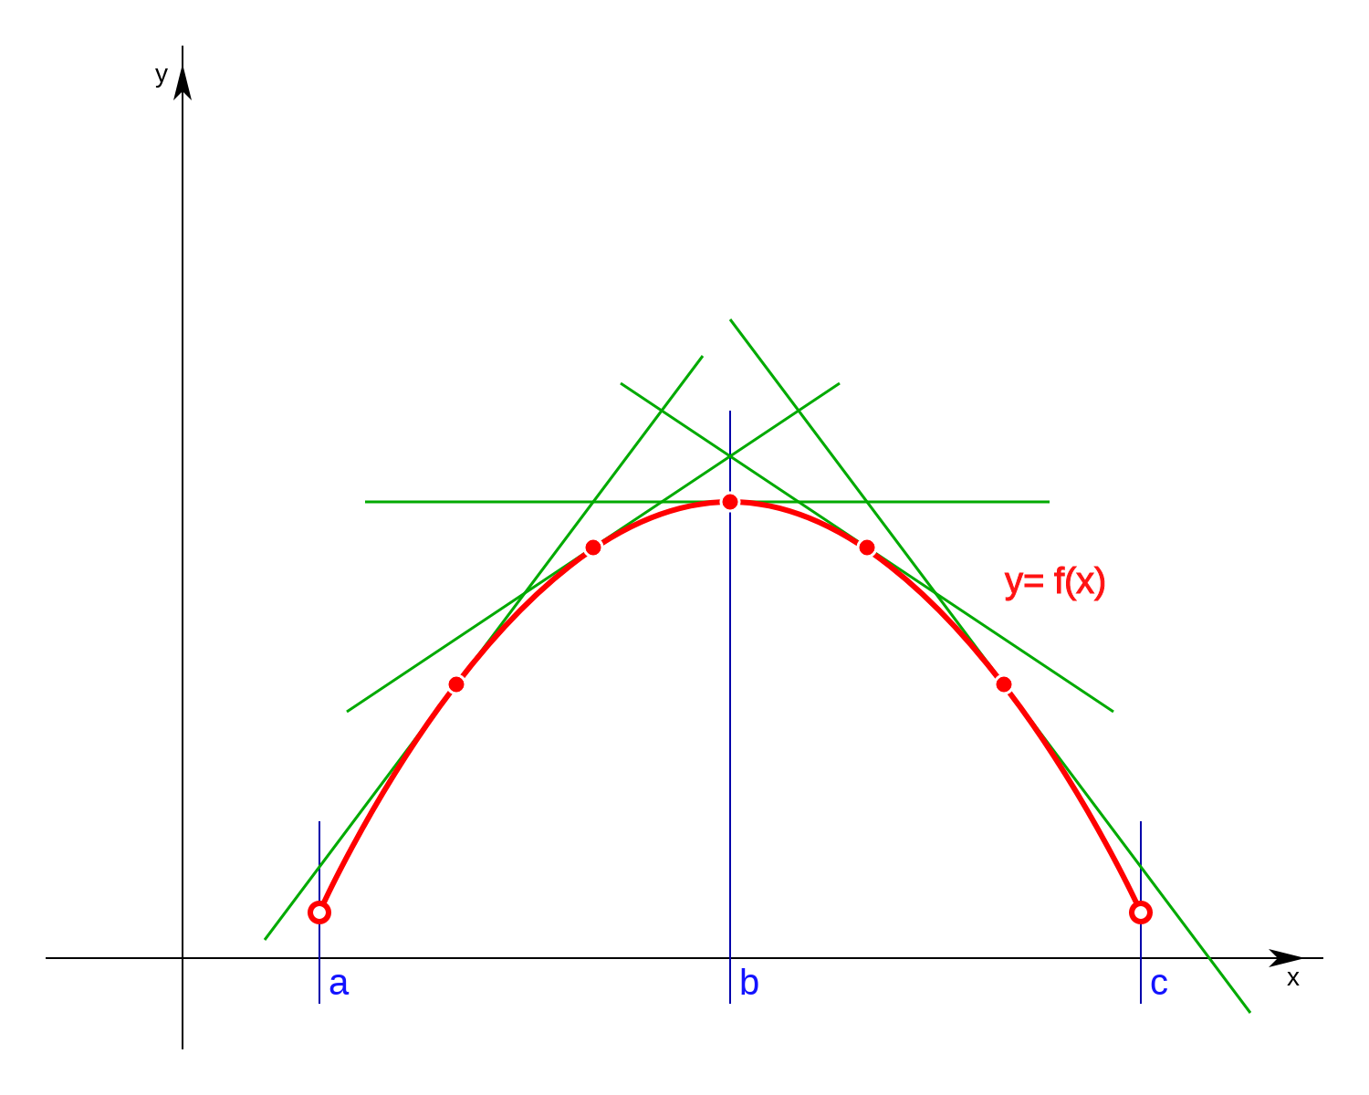
Gradient Descent
Pregunta: Pero , si no es una línea recta(en este caso es una parábola), ¿como podemos saber la pendiente de la curva en un punto dado para cualquier función?
El cálculo diferencial nos da exactamente lo que necesitamos, ya que nos da como herramienta la derivada de la función para poder estimar la pendiente de cualquier función en cualquier punto.
No olvidemos que otra interpretación de la derivada de una función, es el ritmo o taza de cambio de la variable dependiente respecto de la variable independiente.

Slide 16
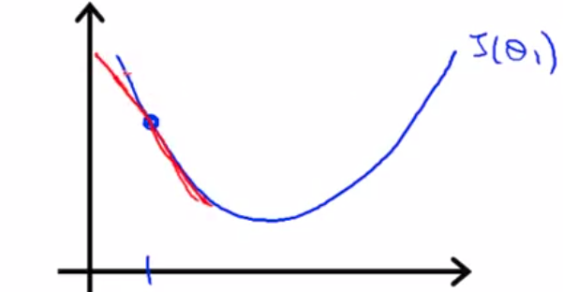
Gradient Descent
Ahora analicemos que pasa en la parábola en el punto donde iniciamos el proceso. ¿Como es la pendiente de la parábola en este punto? Podemos ver que la pendiente(la derivada) es negativa.
La derivada en este punto es negativa y el mínimo se encuentra a la derecha de el.

Slide 17
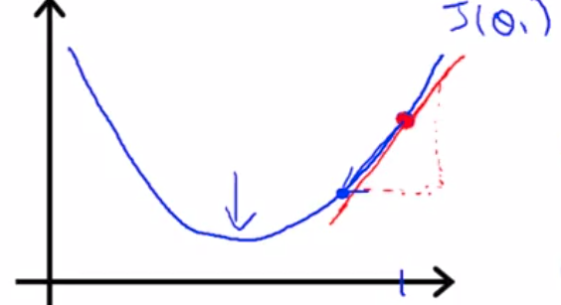
Gradient Descent
¿Y que pasa con la pendiente(derivada) si el punto inicial hubiese estado situado al lado contrario de la curva? La pendiente es positiva.
La derivada es positiva y el mínimo se encuentra a la izquierda de el.

Slide 18
Gradient Descent
Podemos ver 2 casos:
Cuando la derivada en el punto dado es negativa, es por que la curva crece hacia la izquierda(negativamente) por lo cual el siguiente paso lo hacemos a la derecha(positivamente) para seguir descendiendo.
Cuando la derivada en el punto dado es positiva, es por que la curva crece hacia la derecha(positivamente) por lo cual damos un paso a la izquierda(negativamente) para seguir descendiendo.
Para ambos casos podemos ver que el siguiente paso se da en dirección inversa a la derivada.
Ya tenemos la primera guía para que la computadora sepa a donde dar los pasos: estando en un punto dado, dar el siguiente paso en la dirección inversa a la derivada en este punto.

Slide 19
Gradient Descent
¿Y como indicamos esto en forma numérica? Simplemente la dirección inversa se obtiene multiplicando este número por -1
En Python asumiendo que tenemos una variable llamada dx representando a la derivada , obtenemos el valor negativo simplemente usando: -dx

Slide 20
Gradient Descent
Para un punto dado, ya sabemos en que dirección daremos el siguiente paso, ahora la pregunta es,¿ de que tamaño será este paso?
El tamaño de estos pasos es controlado por un número llamado “learning rate”.
Nota:
El learning rate es esencial en todo problema de ML y en problemas reales se presta mucha atención y se dedica tiempo a elegirlo(detalles mas adelante).
El learning rate es el primero de algo que llamamos “hyper-parametros” y esta entre los hyper-parametros mas importantes en ML
Un hyper-parametro es un parámetro no de la hipótesis generada(modelo) por el proceso de entrenamiento , si no del proceso de entrenamiento como tal, y controla el comportamiento de este durante el entrenamiento.
Los hyper-parámetros no son “aprendidos” de los datos si no que se definen antes de que inicie el proceso de entrenamiento.

Slide 21
Gradient Descent
Dijimos que el “learning rate” controla el tamaño de los pasos dados, esto matemáticamente significa que multiplicamos el learning rate(en ML comunmente se denota con la letra alpha α , y en Python comunmente usamos la variable “lr”) por el negativo de la derivada.
Esto nos dice, en que dirección dar un paso , y de que tamaño darlo: Step = -dx*lr

Slide 22
Gradient Descent
Ahora ya tenemos definidos los pasos a dar para encontrar el valor de la variable independiente que hace que la variable dependiente sea mínima, esto significa que necesitamos luego de cada paso, actualizar la variable independiente. Para esto tenemos la ecuación de actualización de gradient descent.
Si estamos optimizando(buscando el mínimo) de una función y = f(x) , la variable independiente es x, por lo cual esta será la variable a actualizar y usamos la derivada como guía.
Asumiendo que llamaremos a la derivada dx, la ecuación final de actualización tendría la forma:
x = x + step
Pero si sabemos que: step = -dx*lr tenemos: x = x – dx*lr
O bien la forma equivalente usada mas comunmente: x = x - lr*dx

Slide 23
Gradient Descent
Algoritmo de Gradient Descent
Cuando tuvimos el repaso de programación básica dijimos que un algoritmo era una serie de pasos o instrucciones para resolver un problema.
Mencionamos que el algoritmo puede ser representado en pseudo-código como una descripción en lenguaje cercano al humano.
En pseudo-código el algoritmo de GS es:
Iniciar con valores básicos de las variables independientes(para este caso de una función f(x) , iniciar con un valor de x aleatorio , o bien x = 0)
Actualizar x usando la ecuación de GS: x = x - lr*dx Hasta que encontremos el mínimo de f(x)

Slide 24
Muchas gracias
Preguntas o comentarios?
Muchas gracias

